Slide 1



CHÀO MỪNG CÁC THẦY CÔ VỀ DỰ
Môn: Địa lí - lớp 4

Slide 2

ÔN BÀI CŨ
1. Em hãy nêu tên một số ngành sản xuất chính của Đà Nẵng?
2. Vì sao Đà Nẵng lại thu hút nhiều khách du lịch?

Slide 3



1. Thiên nhiên đẹp với nhiều công trình kiến trúc cổ

Slide 4
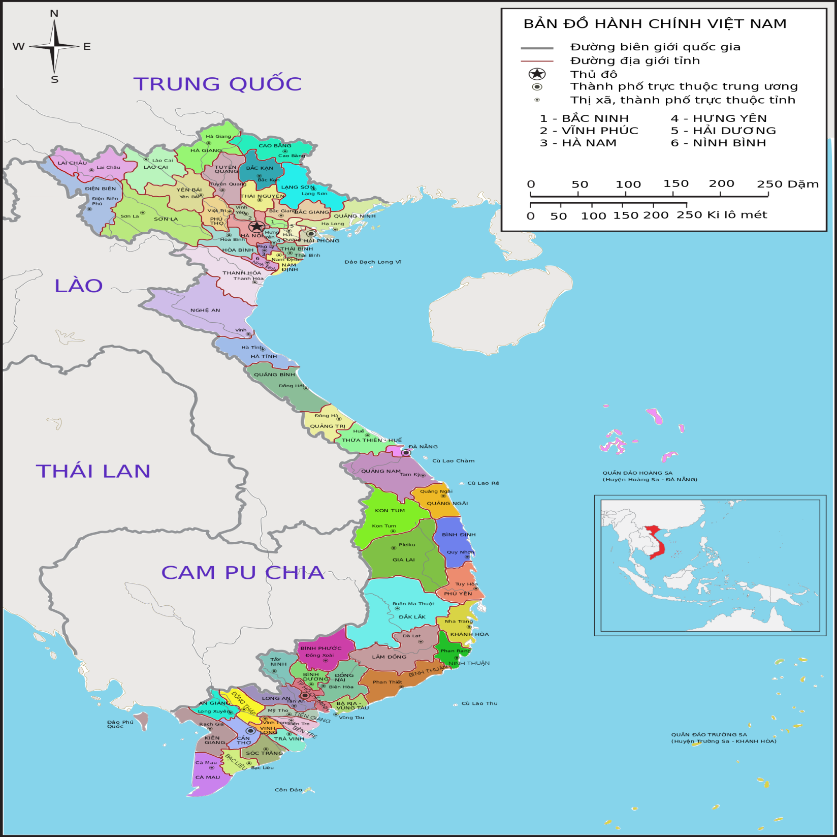

Tìm vị trí
thành phố Huế?
Tỉnh Thừa Thiên Huế
Thành phố Huế thuộc tỉnh nào?
TP Huế

Slide 5

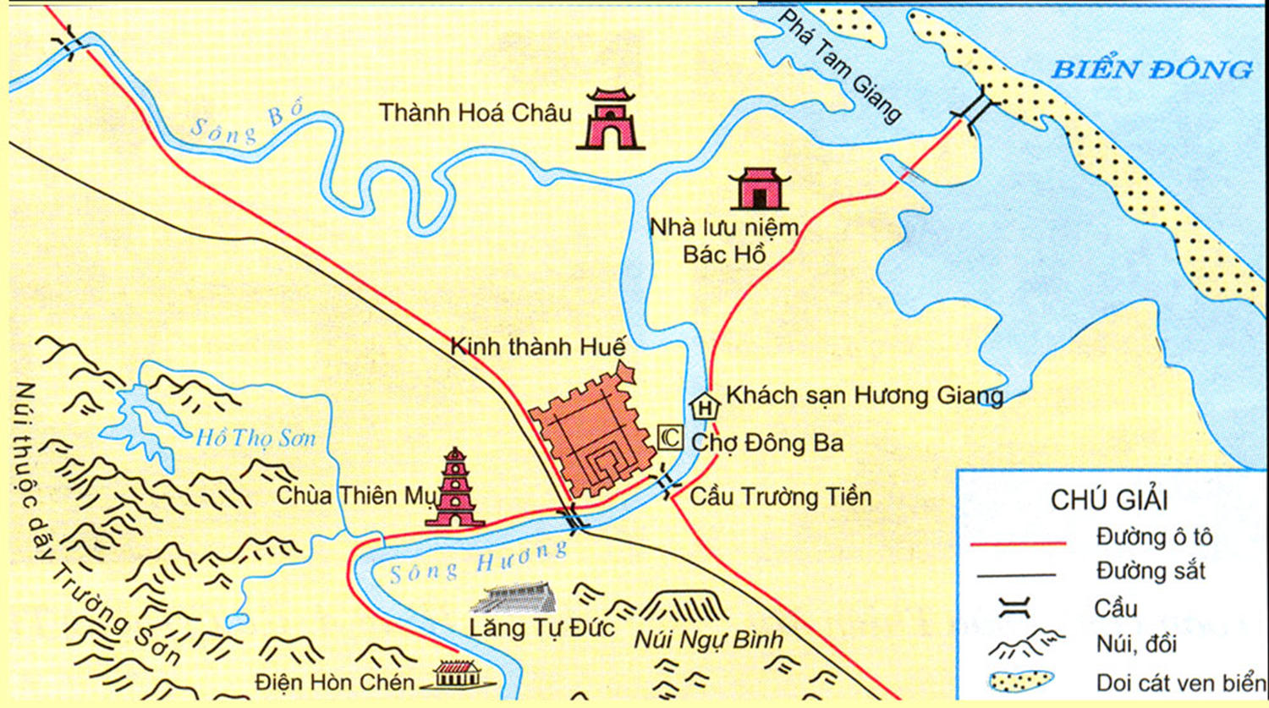
Thành phố Huế nằm ở phía nào của dãy Trường Sơn?
Lược đồ thành phố Huế
Thành phố Huế nằm ở phía Đông của dãy Trường Sơn

Slide 6

Dòng sông nào chảy qua thành phố Huế?
Lược đồ thành phố Huế
Dòng sông Hương chảy qua TP Huế.

Slide 7
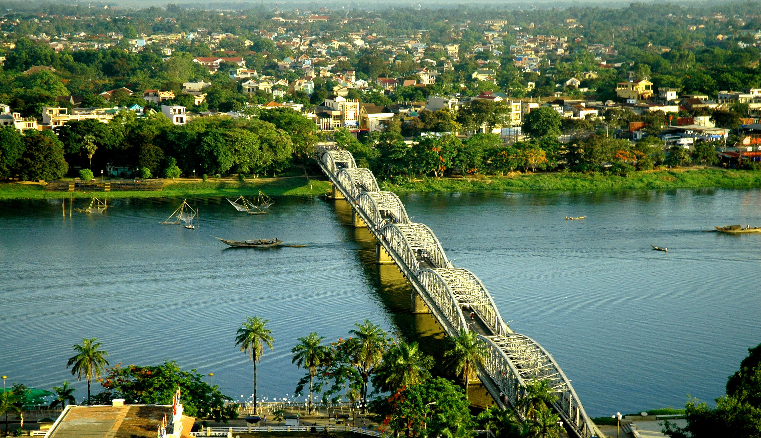
SÔNG HƯƠNG

Slide 8
Kể tên một số công trình kiến trúc cổ kính của thành phố Huế?
Lược đồ thành phố Huế

Slide 9


Vì sao Huế lại được gọi là cố đô?
Huế được gọi là cố đô vì nó là kinh đô của nhà Nguyễn cách đây hơn 200 năm.

Slide 10



2. Huế - thành phố du lịch
Quan sát hình 1.Lược đồ thành phố Huế và cho biết: Nếu đi thuyền trên sông Hương chúng ta có thể đến thăm những địa điểm du lịch nào của thành phố Huế?

Slide 11
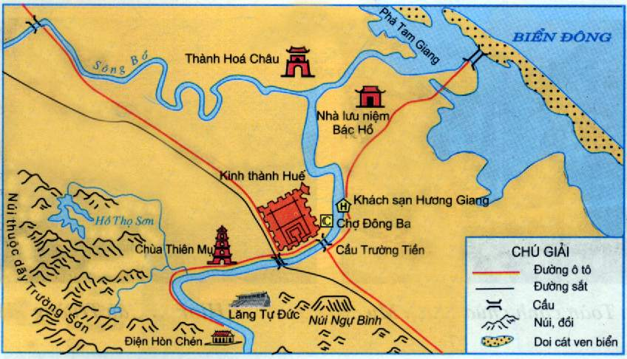
Soâng Höông

Slide 12
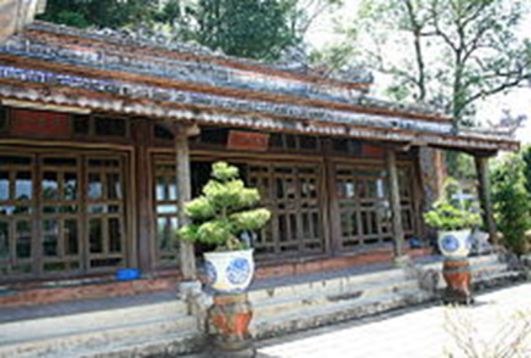
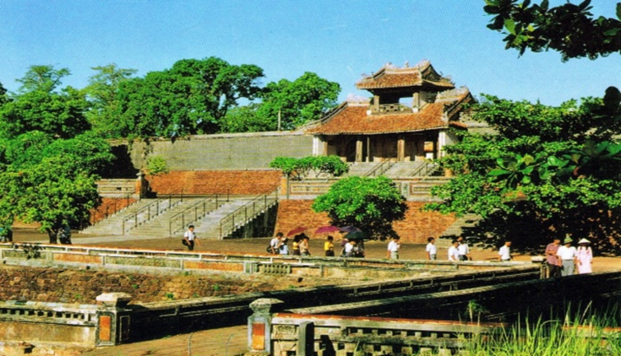
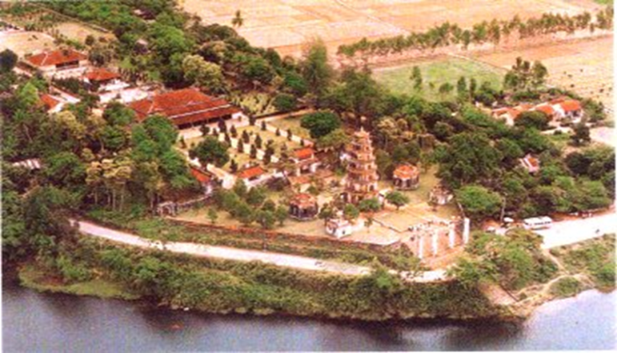
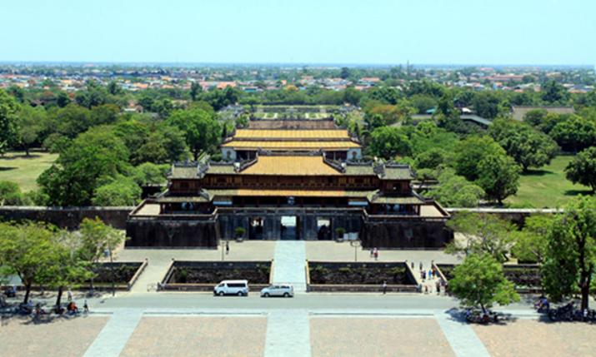
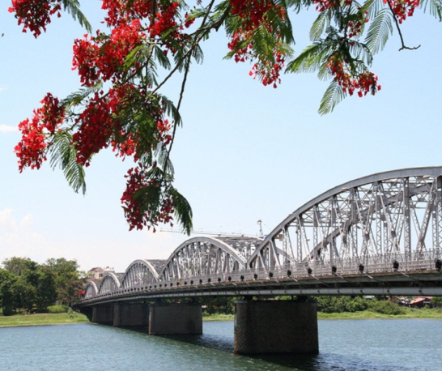
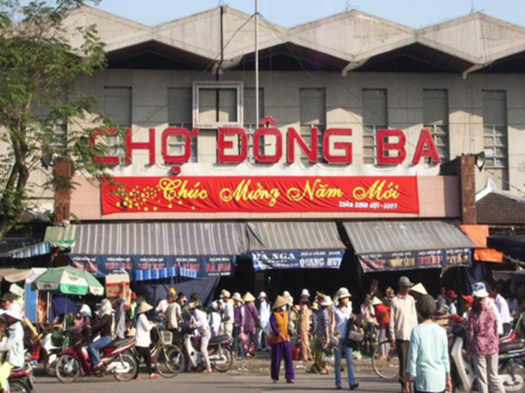
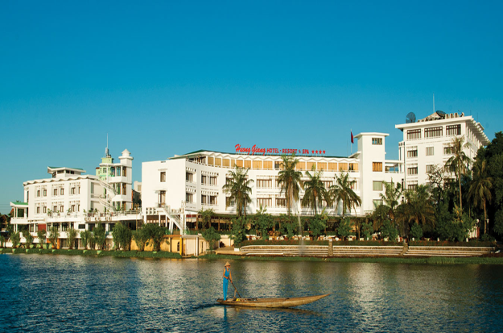
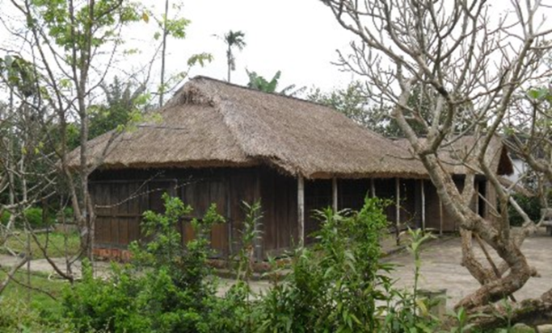
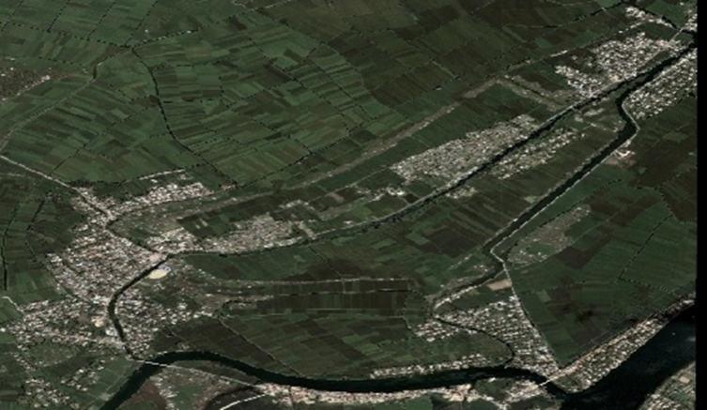
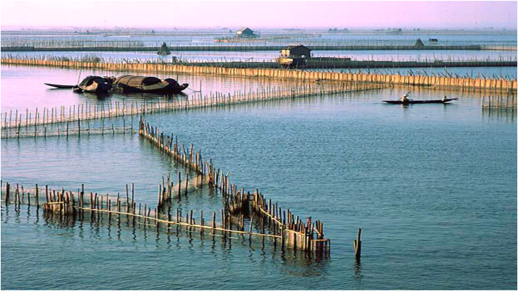
XP: Điện Hòn Chén
Lăng Tự Đức
Chùa Thiên Mụ
Nếu đi thuyền trên sông Hương, chúng ta có thể đến thăm những địa điểm du lịch sau:
Kinh Thành Huế
Cầu Trường Tiền
Chợ Đông Ba
Hương Giang Hotel
Nhà lưu niệm Bác Hồ
Thành cổ Hóa Châu
KT: Phá Tam Giang

Slide 13


Hoạt động theo nhóm đôi: Tưởng tượng mình là hướng dẫn viên du lịch mỗi nhóm hãy chọn một trong 3 địa điểm và giới thiệu cho khách du lịch biết về địa điểm đó.
Hình 4: Cầu Trường Tiền
Hình 3: Toàn cảnh chùa Thiên Mụ
Hình 2: Kinh thành Huế

Slide 14


Kinh thành Huế

Slide 15

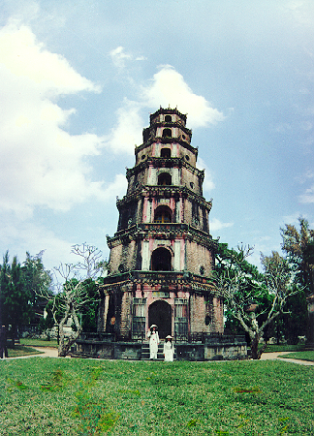
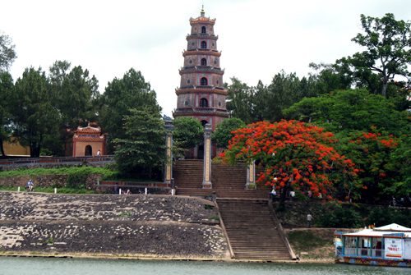
Chùa Thiên Mụ

Slide 16

Cầu Trường Tiền

Slide 17

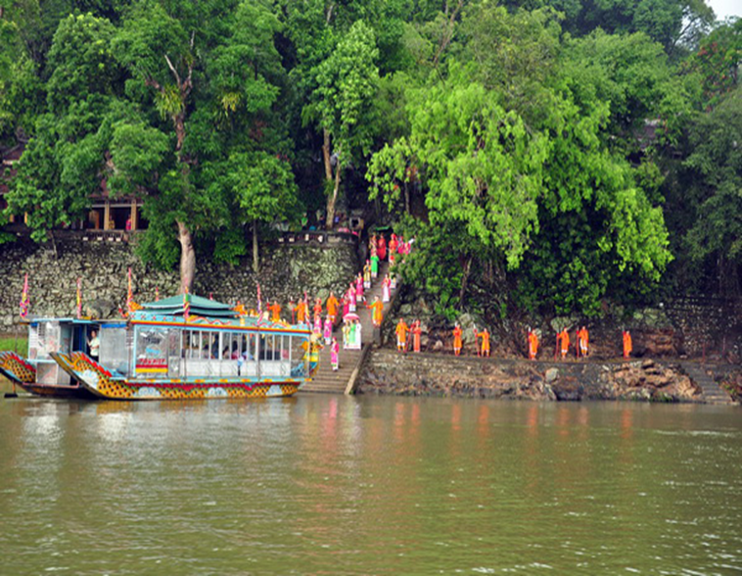
Điện Hòn Chén

Slide 18

Lăng Tự Đức

Slide 19
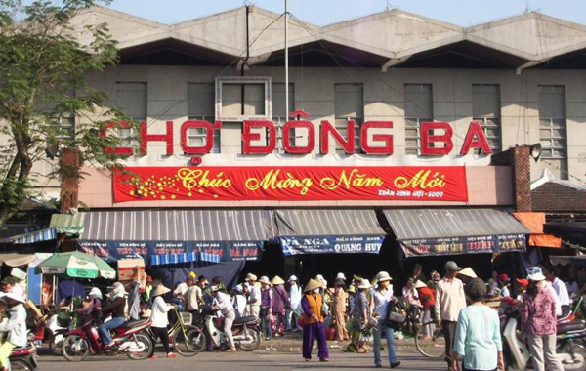
Chợ Đông Ba

Slide 20

Khách sạn Hương Giang

Slide 21

Dấu tích xưa của thành cổ Hóa Châu

Slide 22

Nhà lưu niệm Bác Hồ

Slide 23

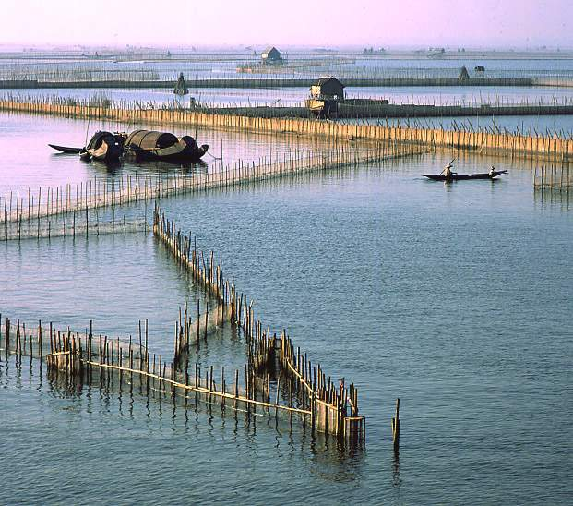

Slide 24
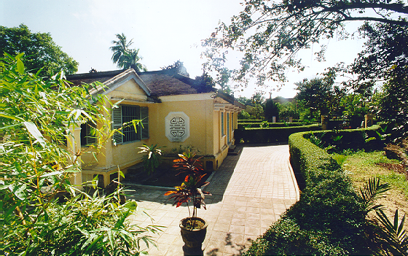
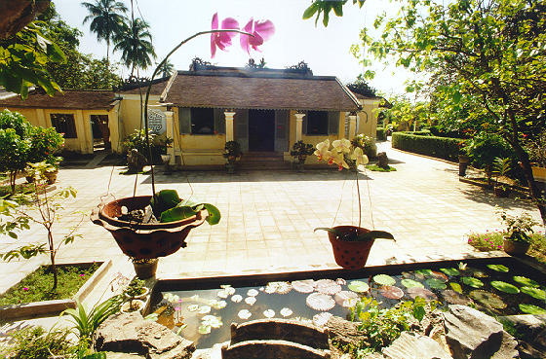
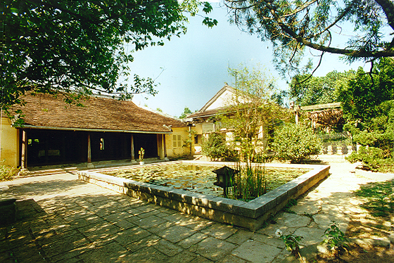
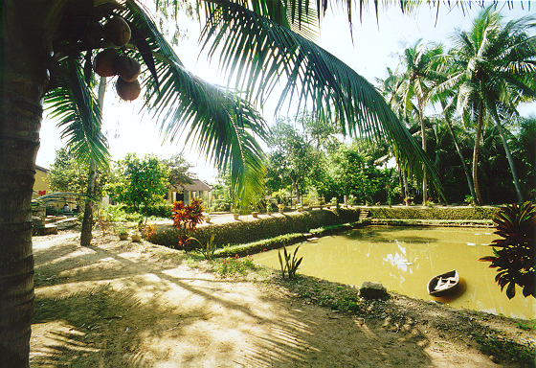
* Một số loại hình hấp dẫn khách du lịch ở thành phố Huế
Nhà vườn ở Huế

Slide 25
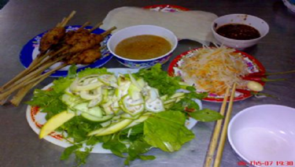
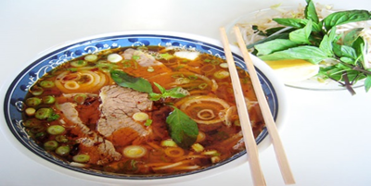
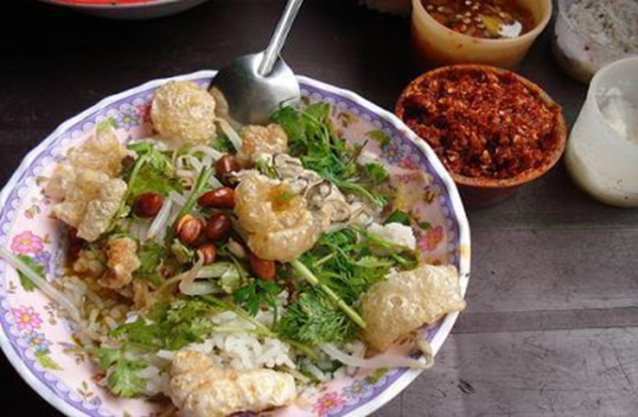
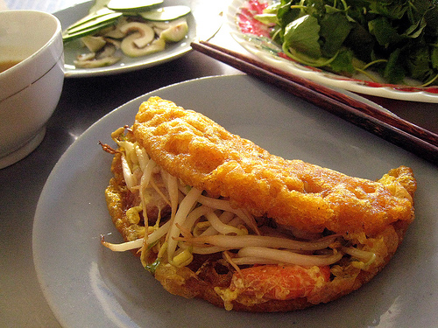
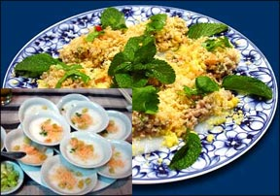
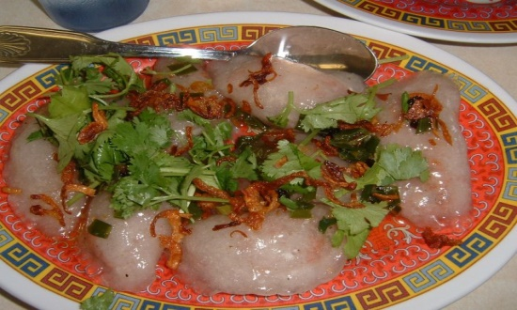
Ẩm thực
Nem lụa
Bún bò
Cơm hến
Bánh khoai
Bánh bèo
Bánh lọc

Slide 26
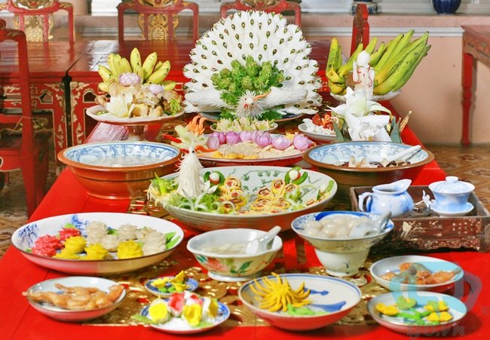
Một số món ăn cung đình Huế

Slide 27
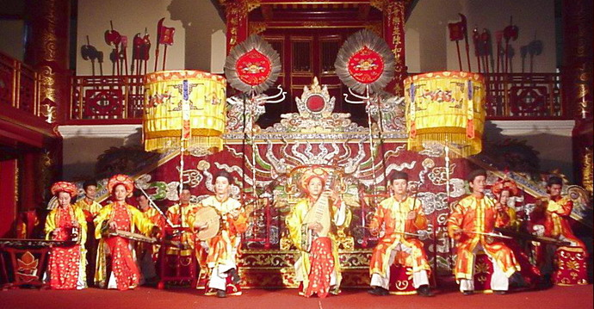
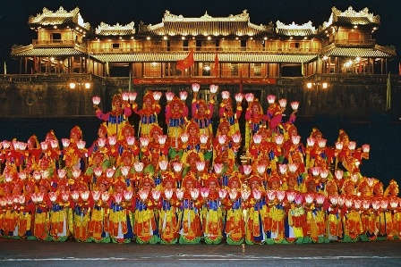
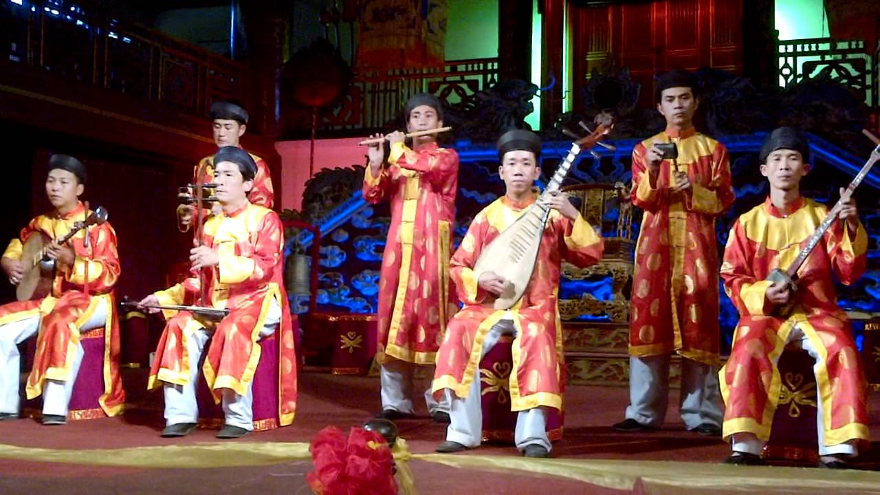
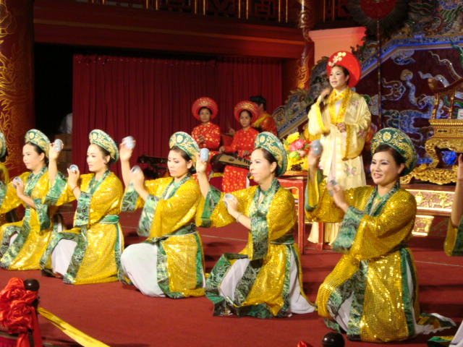
Nhã nhạc, ca múa cung đình

Slide 28

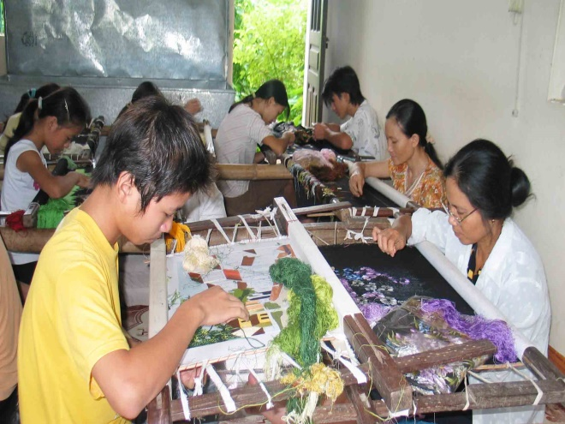

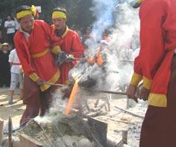
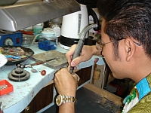
Làng nghề thủ công
Thêu
Đúc đồng

Slide 29


Vì sao Huế được gọi là thành phố du lịch ?
Thành phố Huế có nhiều công trình kiến trúc cổ có giá trị nghệ thuật cao, nhiều cảnh thiên nhiên đẹp, nhiều món ăn đặc sản và các bài dân ca Huế hay. Trong đó Nhã nhạc Cung đình đã được UNESCO công nhận là di sản văn hóa thế giới. Vì vậy Huế trở thành thành phố du lịch hấp dẫn.

Slide 30

GHI NHỚ
Thành phố Huế được xây dựng cách đây trên 400 năm và đã từng là kinh đô của nước ta thời nhà Nguyễn. Huế có nhiều cảnh thiên nhiên đẹp, nhiều công trình kiến trúc cổ có giá trị nghệ thuật cao nên thu hút rất nhiều khách du lịch.

Slide 31

CỦNG CỐ - DẶN DÒ

Slide 32


Chúc thầy, cô và các em sức khỏe
Chào tạm biệt

